Slide 1
La molarité
PowerPoint 5.5

Slide 2
Les solutions et la molarité
Les solutions sont des mélanges homogènes où les substances sont si bien mélangées qu’elles ne peuvent pas être distinguées les unes des autres. La plupart des solutions contiennent un état solide dissout dans un liquide, mais il existe des solutions en d’autres états aussi.
La concentration d’une substance dans une solution offre une façon de déterminer combien il y en a présente dans un volume donné de la solution. Les chimistes utilisent la mole pour décrire combien il y a d’une substance dans une solution.
La concentration molaire, ou la molarité, d’une substance est le nombre de moles de la substance dans une 1 L de la solution.
$$molarit\text{é}=c = \frac{n}{V}$$
$$n=nombre de moles \left(mol\right)$$
$$V=volume (L)$$

Slide 3
La molarité
Question – Si 2,0 L d’une solution contient 5,0 mol de NaCl, quelle est la molarité de la solution?
Réponse – $c= \frac{n}{V}= \frac{5,0 mol}{2,0 L}=2,5 mol/L=2,5 M$
L’unité de mol/L est souvent écrit « M »
Lorsqu’on exprime l’unité en mots, on dit « molaire »
Ex. – « une solution de 2,5 molaire NaCl »
On utilise aussi des parenthèses carrées pour indiquer la concentration molaire d’une substance
Ex. – [NaCl] = « la molarité de NaCl » ou « la concentration molaire de NaCl »

Slide 4
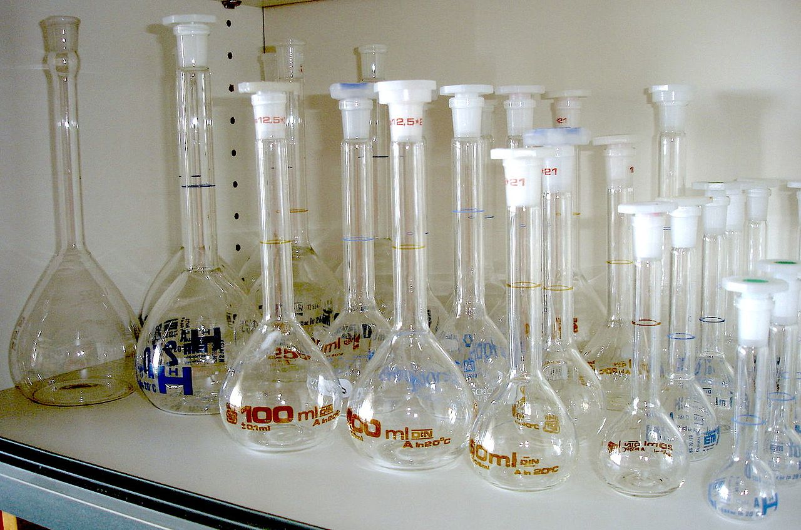
Les fioles jaugée
Les fioles jaugées sont, idéallement, des instruments de verrerie utilisés pour préparer des solutions de concentration précise.

Slide 5
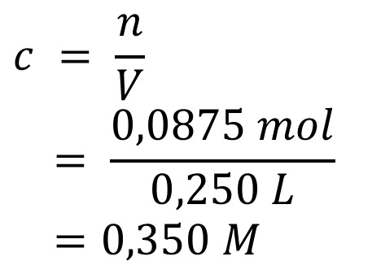




Le calcul de la concentration
$$c = \frac{n}{V}$$
$$n$$
$$n=nombre de moles \left(mol\right)$$
$$V=volume \left(L\right)$$
$$c =molarit\text{é}\left(mol/L\right)$$
$$c$$
$$V$$
Question – Quelle est la [NaCl] dans une solution avec un volume de 250,0 mL et 5,12 g de NaCl?
Réponse – on cherche la molarité, $c$, donc il nous faut les valeurs de $V$et de $n$.
$$c = \frac{n}{V}$$
$$= \frac{0,0875 mol}{0,250 L}$$
$$=0,350 M$$
$$V=250,0 mL=0,250 L$$
$$n =\left(5,12 g\right)\left(\frac{1 mol}{58,5 g}\right)=0,0875 mol$$

Slide 6

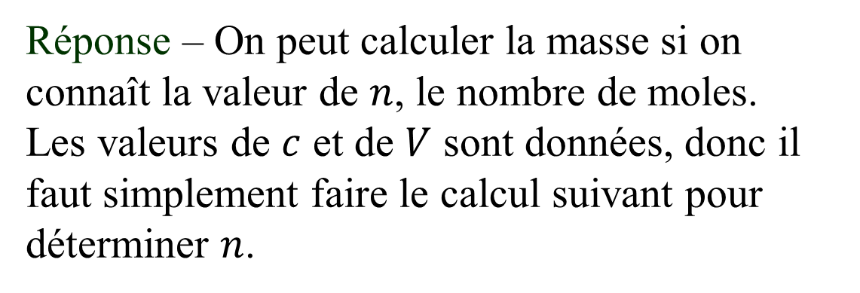


Les calculs impliquant la molarité
Question – Quelle est la masse de NaOH dans 3,50 L d’une solution de 0,200 M NaOH?
Réponse – On peut calculer la masse si on connaît la valeur de $n$, le nombre de moles.
Les valeurs de $c$ et de $V$ sont données, donc il faut simplement faire le calcul suivant pour déterminer $n$.
$$n$$
$$c$$
$$V$$
$$n =cV =\left(\frac{0,200 mol}{L}\right)\left(3,50 L\right)=0,700 mol$$
$$masse de NaOH=\left(0,700 mol\right)\left(\frac{40,0 g}{mol}\right)=28,0 g$$

Slide 7
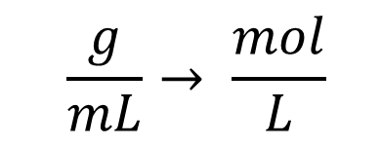
Les calculs impliquant la molarité
Question – Quelle est la molarité de $H_{2}SO_{4}$ pure, qui a une densité de 1,839 g/mL?
Réponse – La densité et la molarité on des unités de quantité/volume, donc on peut simplement convertir les unités de quantité et de volume, donc
g → moles et mL → L
$$densité→M$$
$$\frac{g}{mL}→ \frac{mol}{L}$$
masse molaire de $H_{2}SO_{4}$ pure = 98,1 g/mol
densité de $H_{2}SO_{4}$ pure = 1,839 g/mL
$$\left[H_{2}SO_{4}\right]=\left(\frac{1,839 g}{1 mL}\right)\left(\frac{1000 mL}{1 L}\right)\left(\frac{1 mol}{98,1 g}\right)=18,75 mol/L$$

Slide 8



Récapitulons!
$$n$$
La concentration molaire, ou la molarité, d’une substance est le nombre de moles de la substance dans une 1 L de la solution.
$$c$$
$$V$$
On peut utiliser les formules dans le triangle ci-dessus pour calculer la n, c, V, et, puis, d’autres valeurs.
On utilise souvent les fioles jaugées pour préparer des solutions de concentration précise.

